Slide 1
Vitajte!

Slide 2
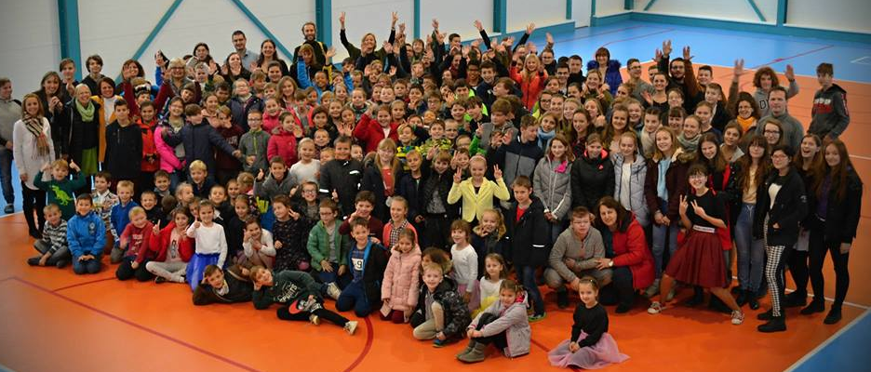
Našim cieľom je:
aby žiaci pochopili, že každý z nich sa bude najlepšie učiť, keď sa bude cítiť bezpečne a bude mať dobré vzťahy so všetkými v triede,
aby žiaci konali dobro a žili podľa Evanjelia bez ohľadu na to, či ich niekto vidí alebo nie a bez ohľadu na to, či ich niekto za to pochváli alebo nie,
aby sme spoločne rozvíjali dary a talenty a robili svet okolo nás lepším.

Slide 3
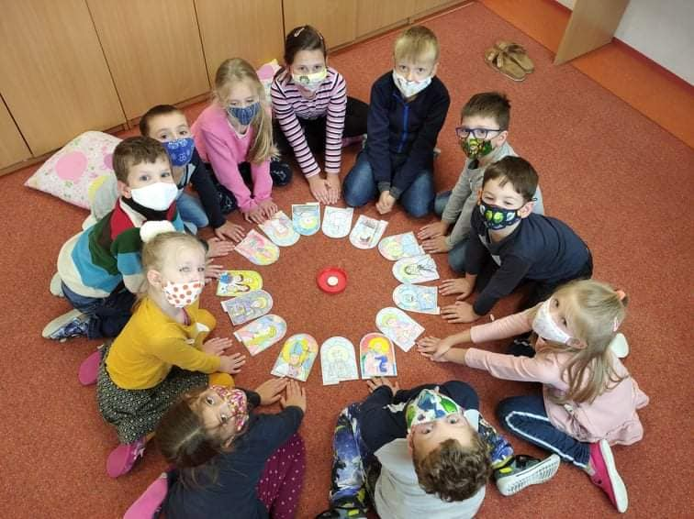
Naša škola ponúka:
efektívne vyučovanie,
zavádzanie prvkov VEU a celoživotných pravidiel a cností,
obohatené a bezpečné prostredie,
trávenie voľného času a rozvíjanie talentov,
a to všetko vychádzajúce z Evanjelia, teda Radostnej zvesti.
ŠKD
CVČ
VŠJ
Evanjelium
Lyžiarsky výcvik
Plavecký výcvik
Škola v prírode

Slide 4
Efektívne vyučovanie:
Trieda | ANJ | Ďalšie posilnené predmety
1. ročník | 1h/týždeň
2. ročník | 2h/týždeň
3. ročník | 3h/týždeň
4. ročník | 3h/týždeň
5. ročník | 4h/týždeň | matematika
6. ročník | 4h/týždeň | matematika a technika
7. ročník | 3h/týždeň | druhý cudzí jazyk a matematika
8. ročník | 3h/týždeň | druhý cudzí jazyk
9. ročník | 3h/týždeň | druhý cudzí jazyk a matematika
V každom ročníku 2 hodiny vyučovania náboženstva za týždeň s využívaním prvkov Katechéz Dobrého pastiera.
Kvalifikovaní pedagógovia
Blokové vyučovanie
Individuálny prístup
Čitateľské kútiky
Skupinová práca
Prítomnosť mužov, učiteľov

Slide 5
Zložky VEU
Celoživotné pravidlá
aktívne počúvanie
dôvera
pravdivosť
úcta / nevysmievanie sa
najlepší osobný výkon

Slide 6
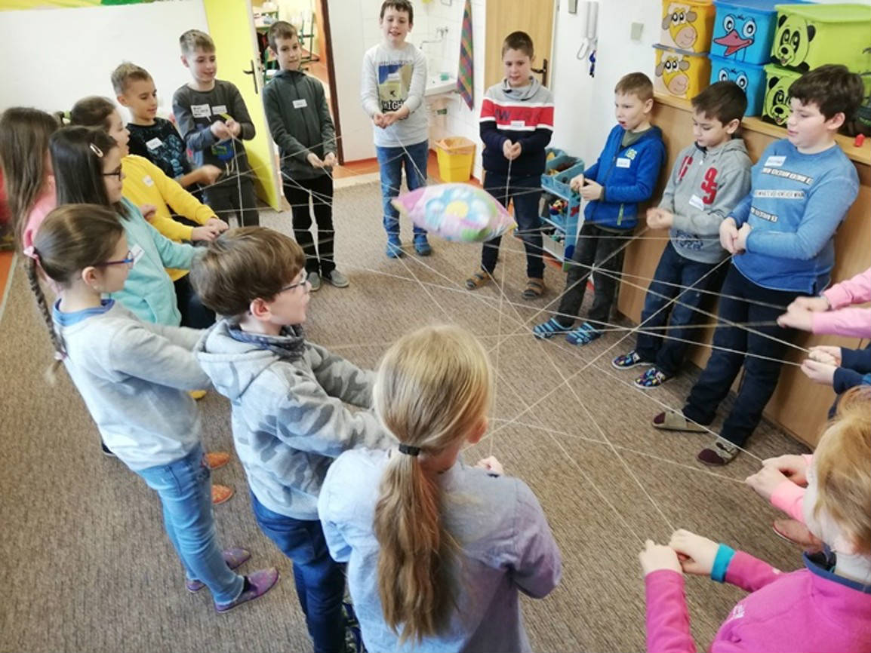
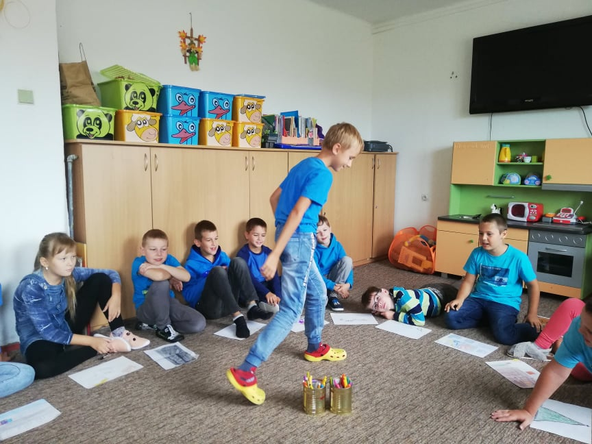
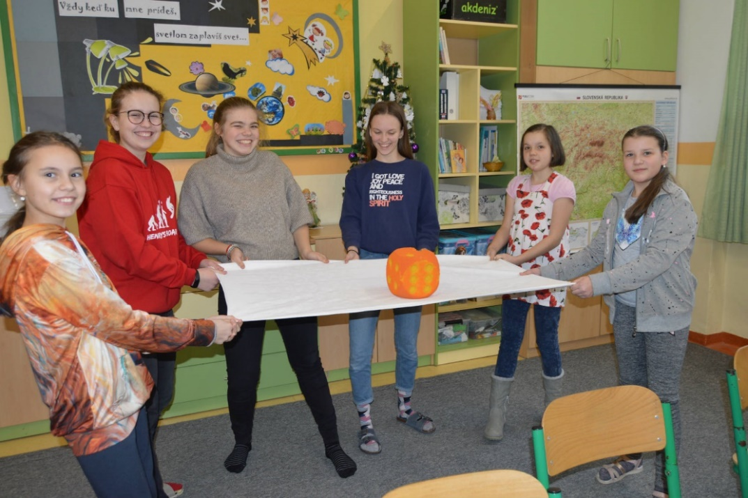
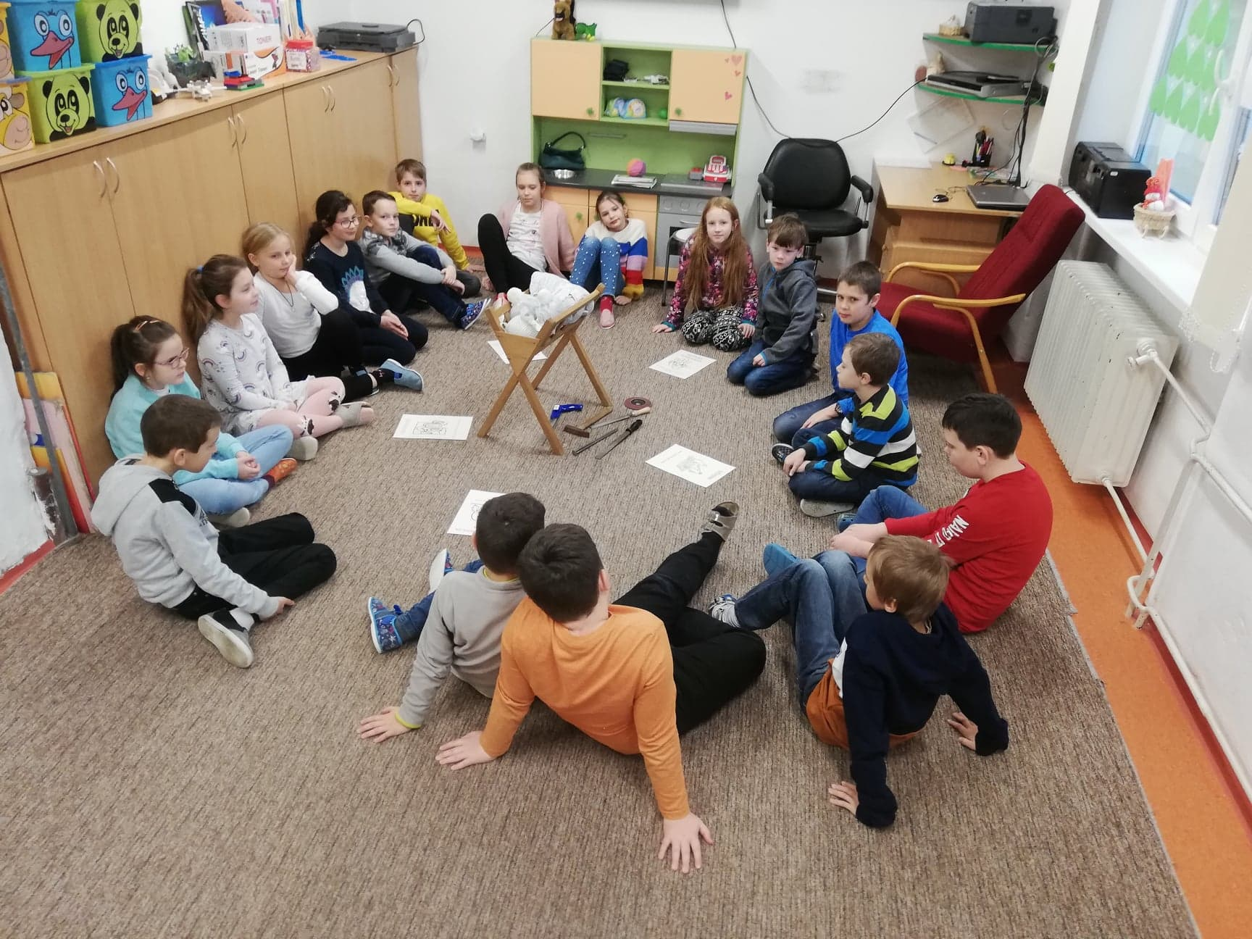
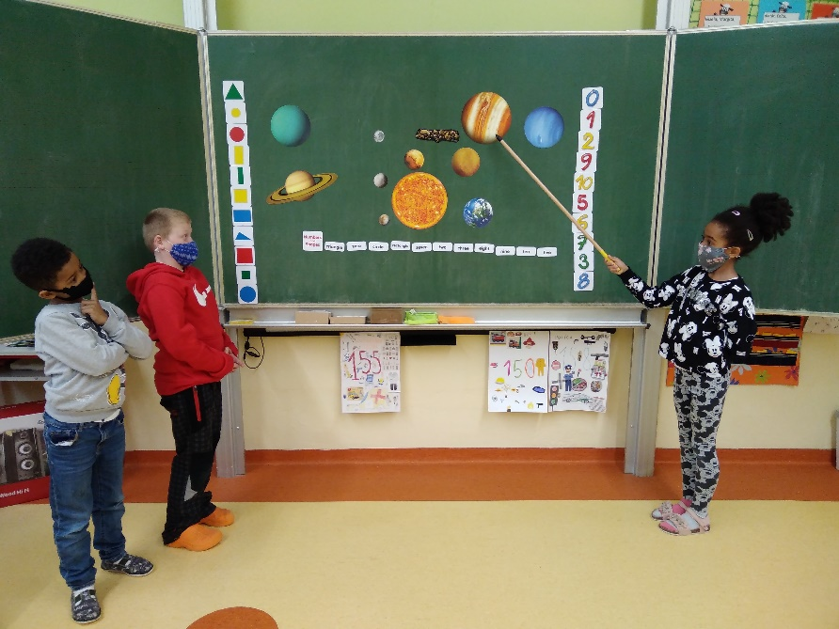
Každý utorok prvú vyučovaciu hodinu majú žiaci triednickú hodinu/komunitu, kde sa venujú celoživotným pravidlám a cnostiam.

Slide 7
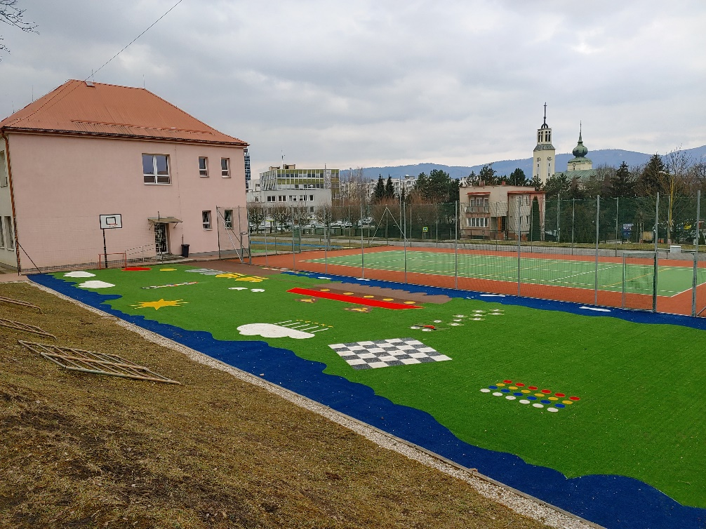
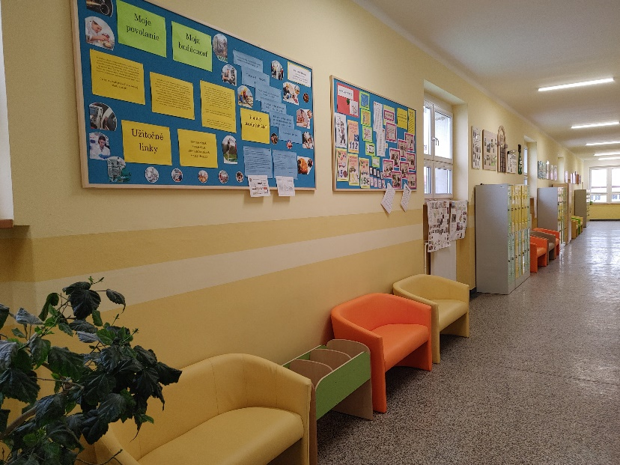
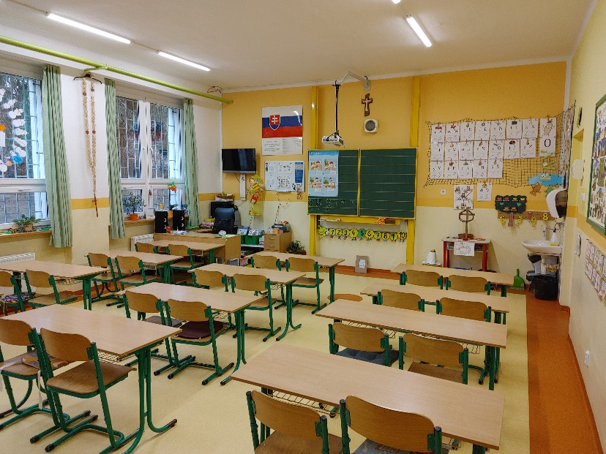
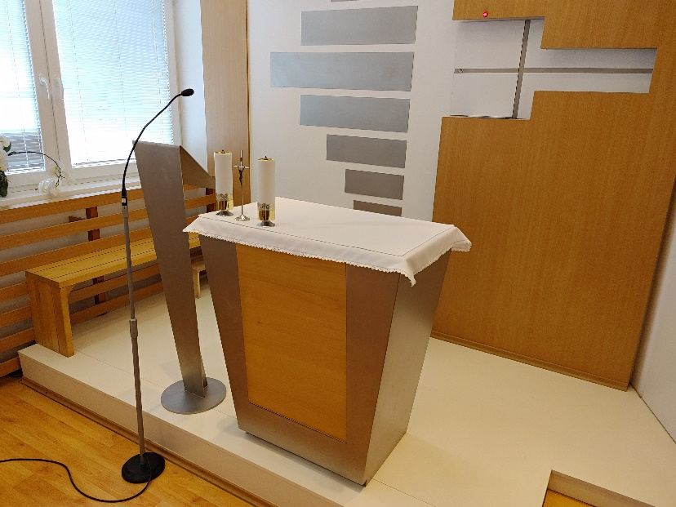
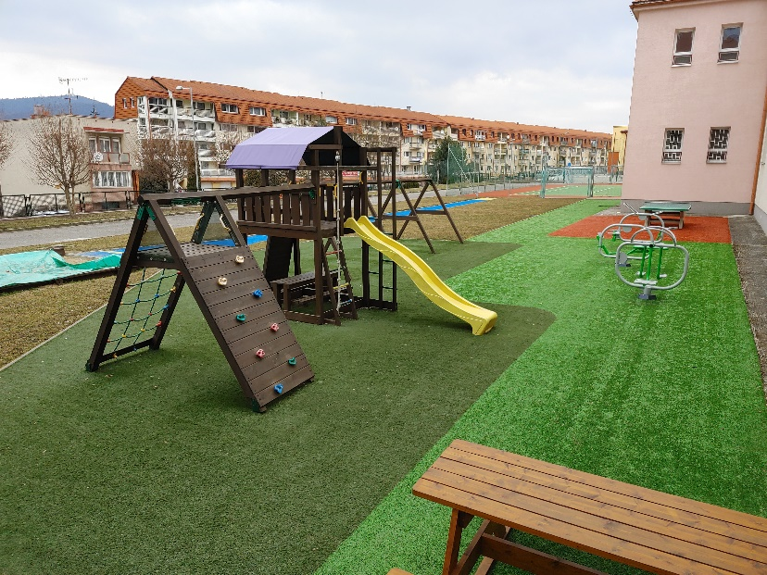
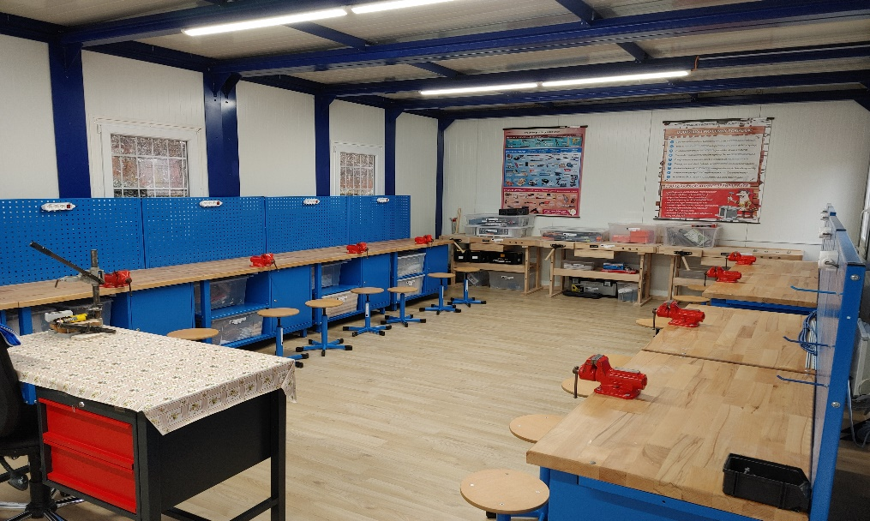
Obohatené a bezpečné prostredie – viac fotiek nájdete v sekcii Priestory školy

Slide 8
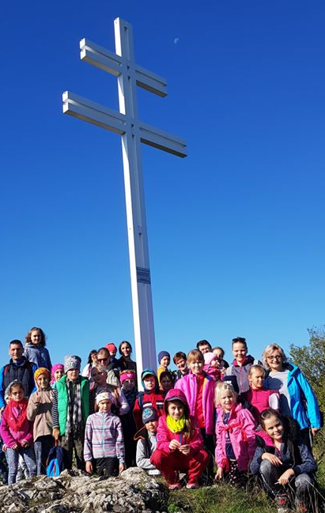
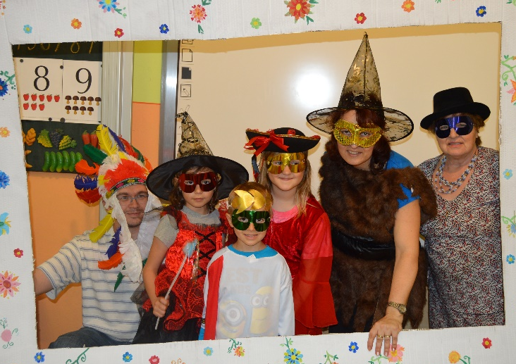
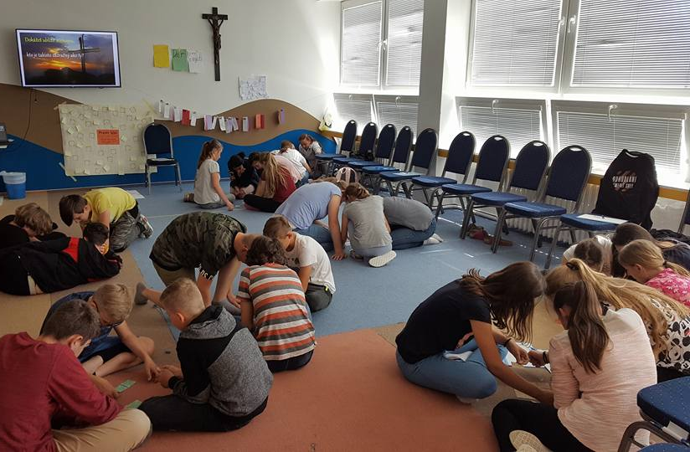
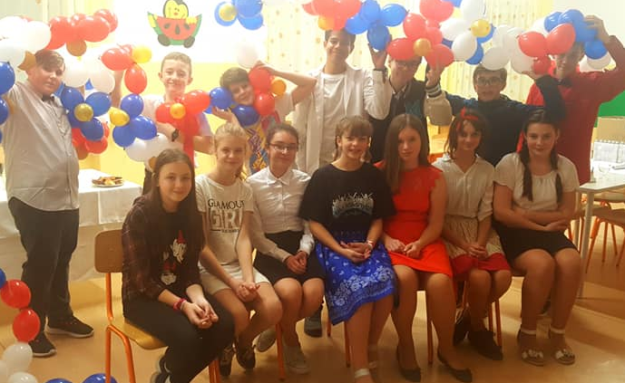
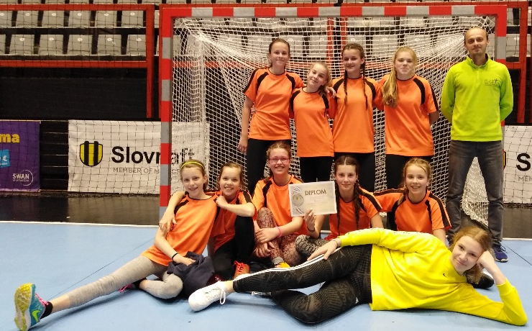
Trávenie voľného času
Široká ponuka krúžkov – športové, hudobno-dramatické, tvorivé, jazykové, prírodovedné
Aktivity v Pastoračnom centre
Duchovné obnovy
Letné a jarné tábory
Spoločenské udalosti – Katarínska zábava, Deň rodiny

Slide 9
Spolupráca
DIEŤA
rodičia
učiteľ/škola

Slide 10
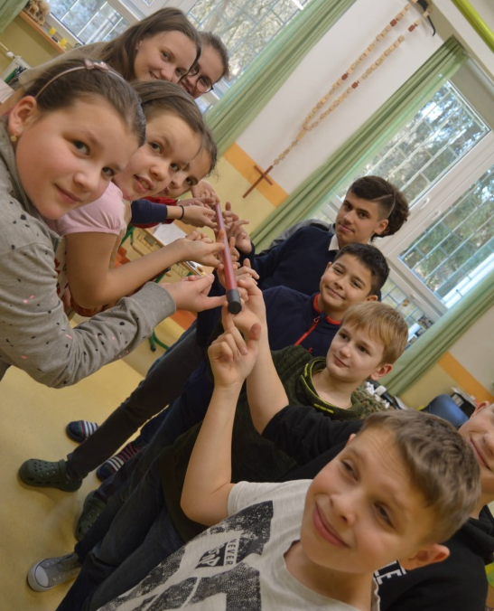
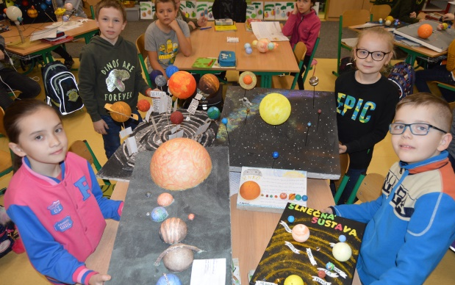
Rozvoj mysle a srdca
Prostredie
- bezpečné a obohatené
OSOBNOSTNÝ RAST
- ranné komunity
- projektové vyučovanie
- práca v skupinách
CHARAKTER
- sv. omše
- duchovné obnovy
- Katechézy Dobrého pastiera
Angažovanosť
- Žiacka školská rada
- dobrovoľníctvo
Spolupráca - rodičia
- farnosť
- mesto
„Povinnosť učiť je dôsledkom lásky k ľuďom. Povinnosť učiť sa je dôsledkom lásky k pravde.“ sv. Augustín

Slide 11
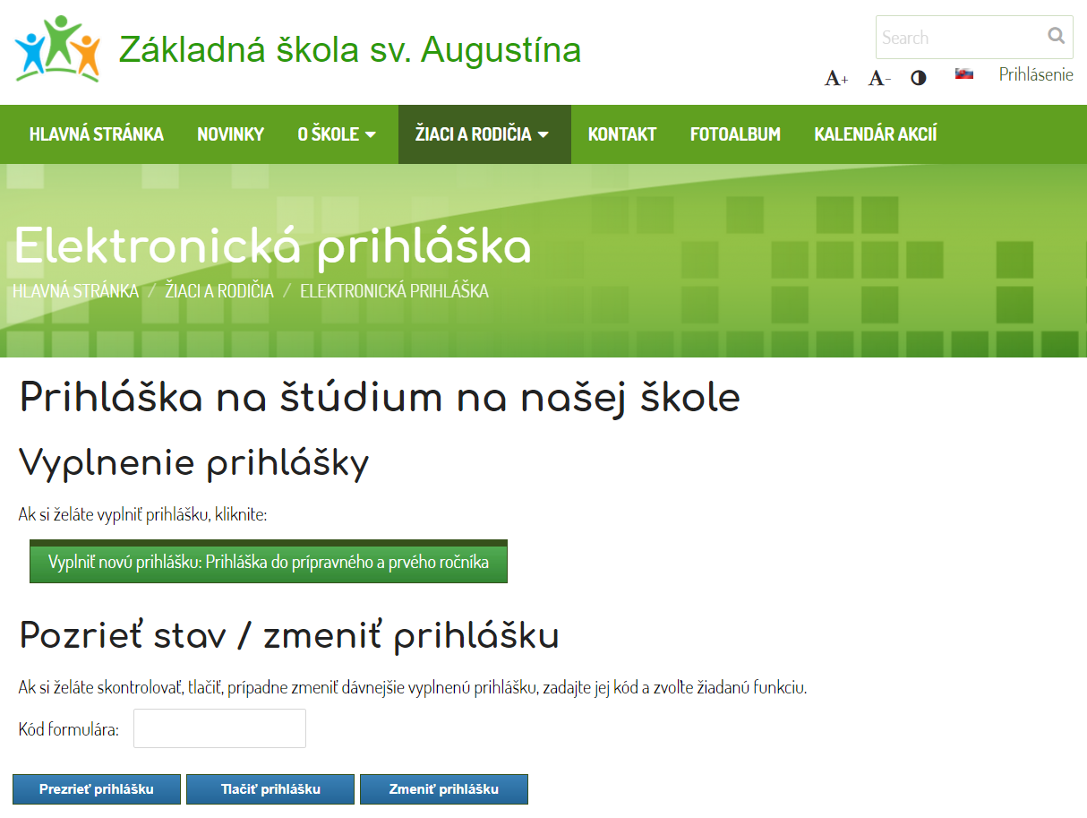
Elektronická prihláška
Kliknúť na „Žiaci a rodiča“, tam sa nachádza elektronická prihláška.
Kliknúť na „Vyplniť novú prihlášku“.

Slide 12
Ďakujeme za pozornosť

